Slide 1
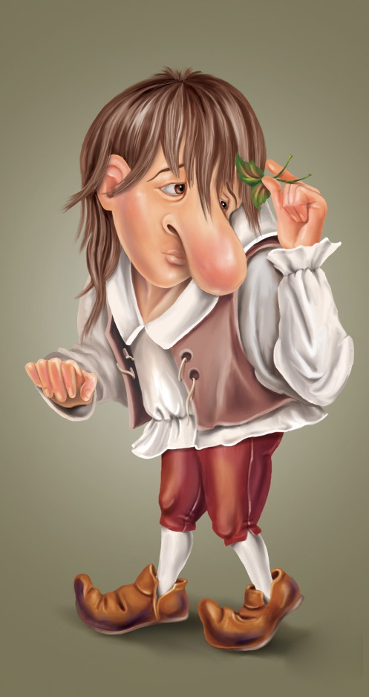
В.Гауф «Карлик Нос»

Slide 2
Добро- словно солнечный лучик!
Согреет – и всё расцветёт.
Оно, как невидимый ключик
От дверцы, где радость живет!
А зло- это чёрные тучи.
Друзей нет, как их не зови
Со злом не встречаться вам лучше
Желаю добра и любви!

Slide 3
-Кем был отец Якоба? -Почему ведьма на рынке обращается именно к Ханне, матери Якоба, а не к другим торговкам? -Что говорит автор о мальчике до встречи с ведьмой? -Как реагирует на ворчание старухи Якоб? -Как вы думаете, если бы Якоб сдержался и не нагрубил Травнице, оставила ли она его у себя на службе?

Slide 4
- Сколько лет был на службе Якоб и чему там научился? -Как удалось Якобу бежать с плена? -Что о себе узнал Якоб, глядя в зеркало и слушая прохожих? -Что хотел сказать автор, показывая грубость и нетерпимость родителей при встрече с сыном? Может этот кусочек текста лишний? -Кого винит мальчик в своем уродстве?

Slide 5
А)Выберите совет, который вы бы дали Якобу. Ничто в нашем мире не проходит бесследно. Надо быть добрым не только по отношению к себе и своим близким, но и к тем, кто тебя окружает. Надо научиться просить прощения за свои дурные поступки, а также прощать других. Надо помогать людям, не ожидая благодарности в ответ. Маленькое зло порождает большое зло.

Slide 6
Б) Работа по таблице «Добро и зло» Найти плюсы и минусы , проявление добра и зла в каждой части текста. ДОБРО (+) ЗЛО ( — )

Slide 7
Физминутка Вот по сказке мы гуляли И, конечно же, устали. Мы немного отдохнем, Дальше в сказку мы пойдем. Высоко поднимем руки Будем жить всегда без скуки.

Slide 8
«Красота человека в его делах» Народная мудрость

Slide 9
- Заполните стикеры и расположите их под сердечками настроения. Красный цвет- сердце любви и счастья (все понравилось на уроке) , желтый цвет- сердце спокойствия и безразличия (не все понятно, есть вопросы), синий цвет-сердце холодное (не понравился урок)

Slide 10
Домашнее задание. Прочитать всю сказку. Напиши письмо от имени Якоба старухе –колдунье.

